Slide 1

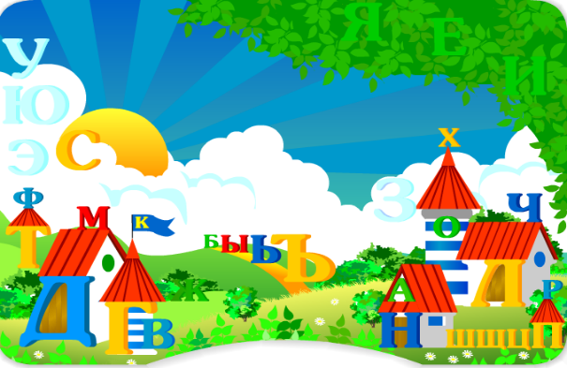
Звук С - Сь и Буква С

Slide 2
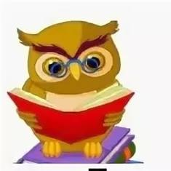

Новый звук, новая бука
В небе полная Луна,
Словно буква О она.
Но прошла всего неделя
(Как же мы не доглядели!)
Вместо О на нас с небес
Ярко светит буква ...

Slide 3
Произносим звук
С
А
С
О
С
С
У
С
Ы

Slide 4
Произносим звук
А
А
С
О
О
С
С
У
У
С
Ы
Ы
С

Slide 5
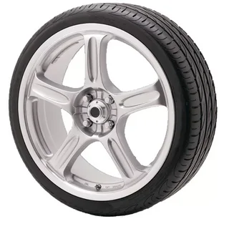
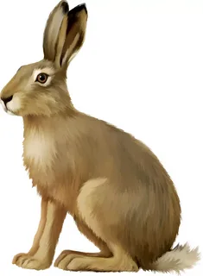
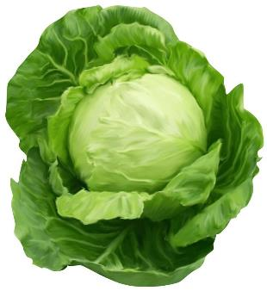
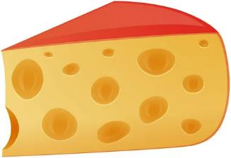
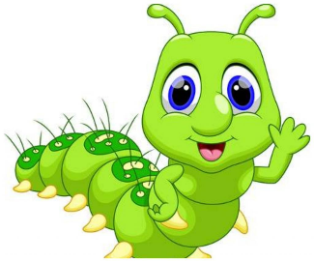
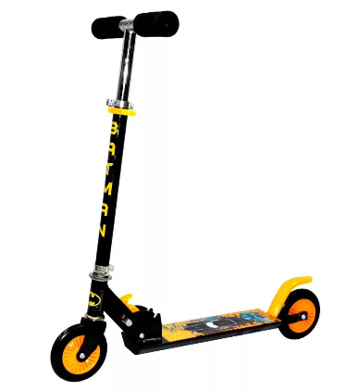
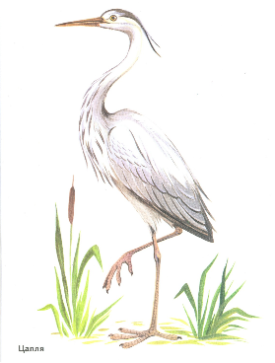
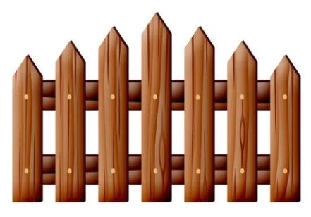
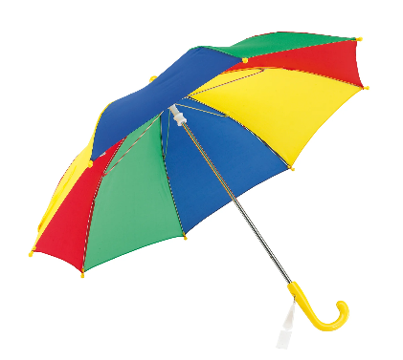
Угадай в каких словах есть звук
[С] или [С’]?
В тех словах, где есть эти звуки- картинки останутся на месте.

Slide 6
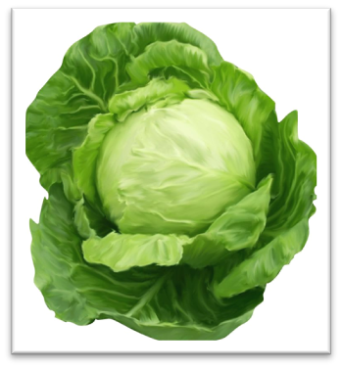
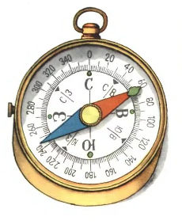
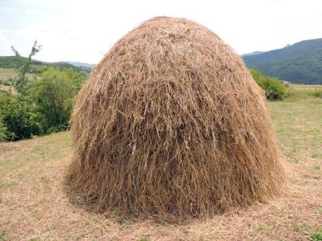
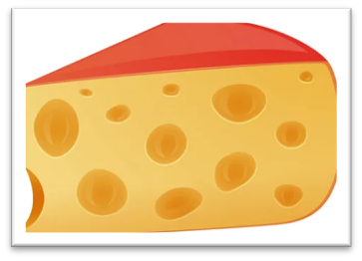
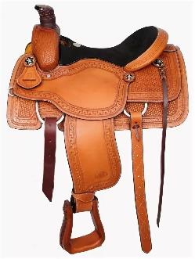
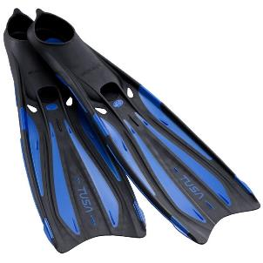
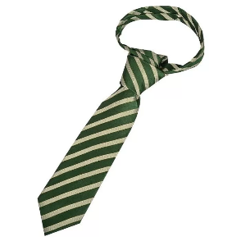
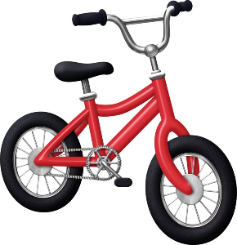
Где спрятался звук? определи место звука С или С’ в словах

